Slide 1
Intro a Machine Learning
Fabian Trigo
fabian.trigo@postgrado.uv.cl

Slide 2
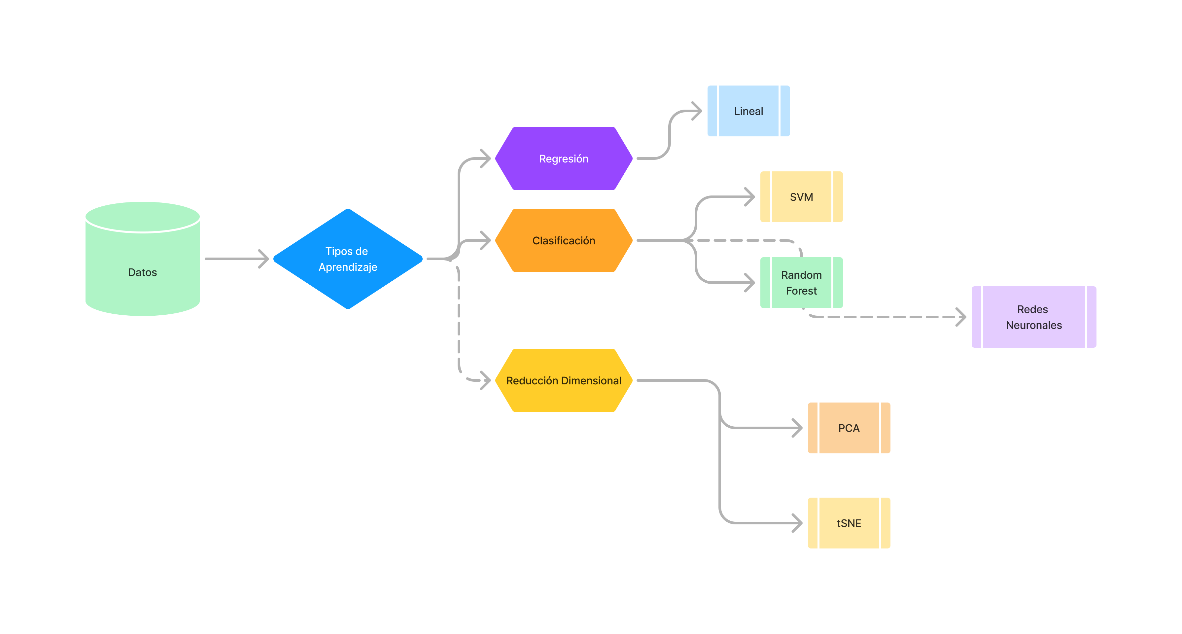
Notes:
Un mapa de lo que haremos en la presentación,
La idea de tener un aprendizaje basado en proyectos
Aplicar lo que aprendemos justo después

Slide 3

Terminología común
Machine Learning Glossary | Google for Developers
example
feature
inference
labeled example
label
loss
prediction
training
Notes:
El Glosario de Machine Learning entre muchas de la terminología, es mas fácil aprender ML conociendo la terminología, pues pueden así seguir la mayoría de guias presentes.
Example: corresponed a un dato completo, las características y el resultado, es lo que le entregamos al modelo

Slide 4

Notes:
Repositorio de Github donde pueden acceder a todo el contenido, ejercicios y tarjetas de estudio

Slide 5
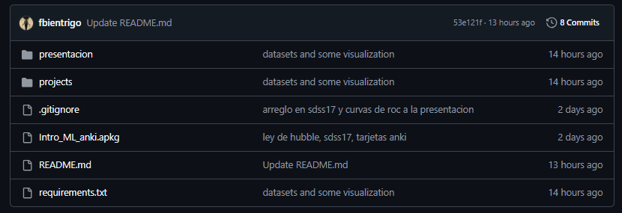

Slide 6
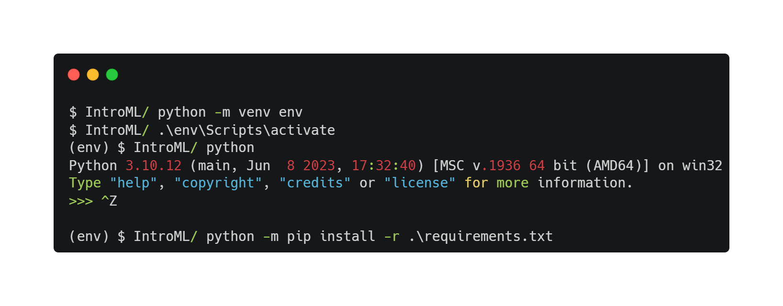
Preparando el entorno
Notes:
Les deje un github que pueden acceder con todo el proyecto
El código utiliza Python 3.10 en caso de que tengas alguna inconsistencia entre librerias, pero esto intenta ser lo más agnostico de la versión que utilices
python -m venv env
.\env\Scripts\actívate
python -m pip install -r .\requirements.txt

Slide 7
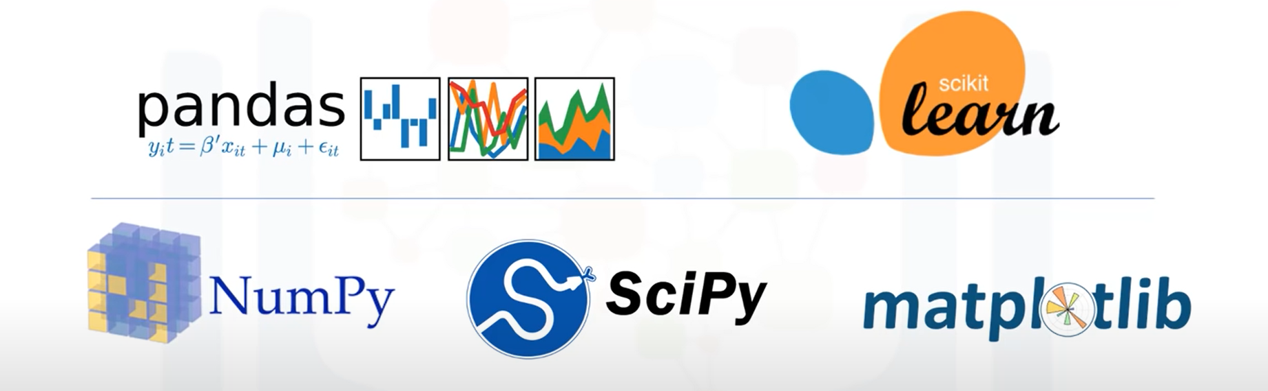
Librerias

Slide 8

Numpy en 1 minuto

Slide 9
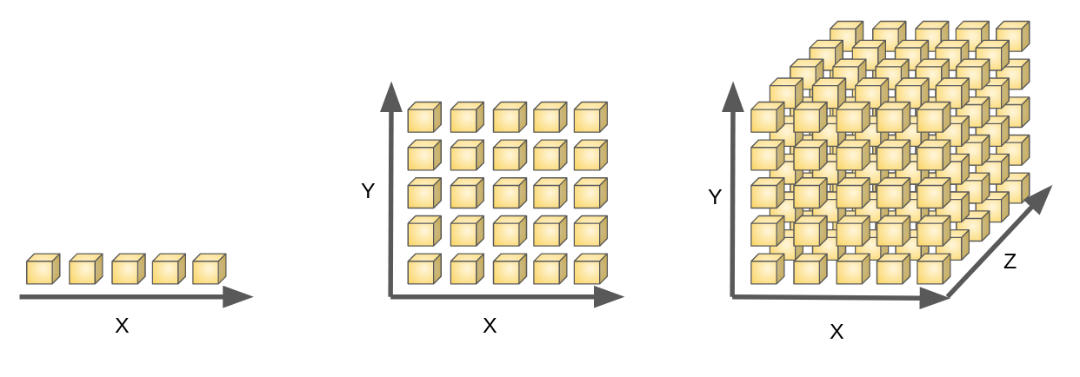
Como representamos datos

Slide 10
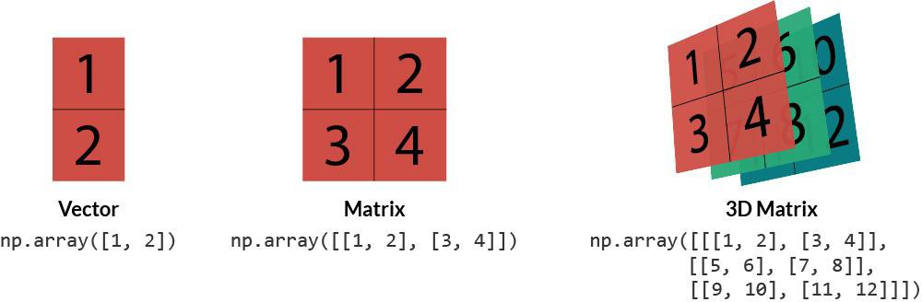

Slide 11
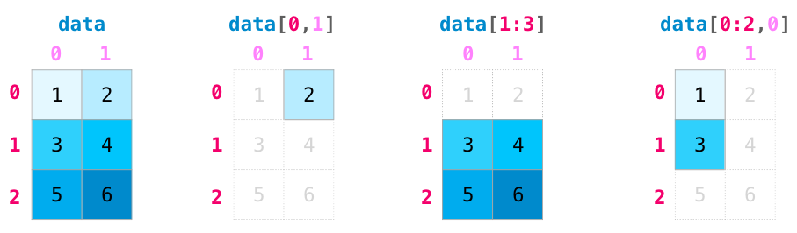

Slide 12
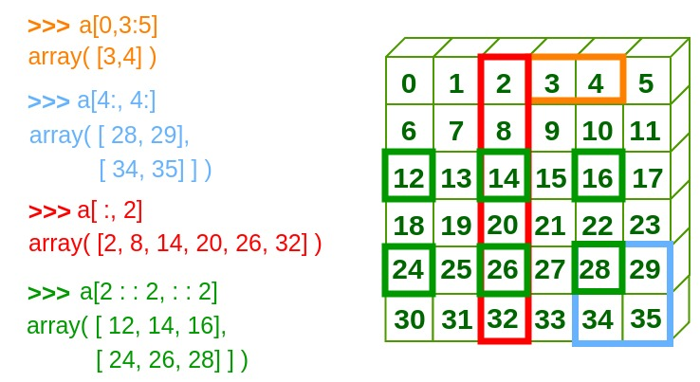

Slide 13
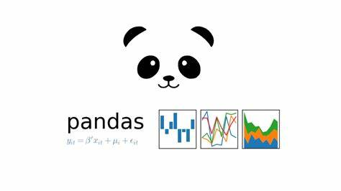
Pandas en 1 minuto

Slide 14
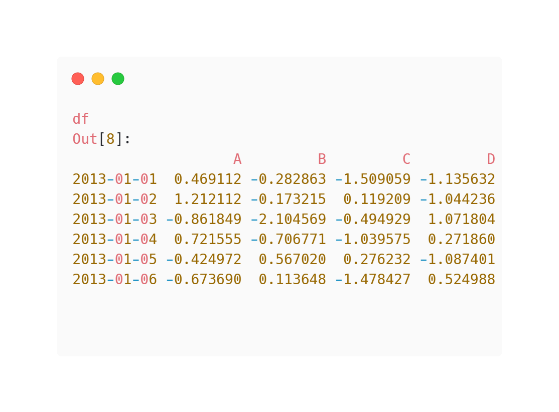
Notes:
Aquí tenemos un Dataframe, el objeto principal de pandas

Slide 15
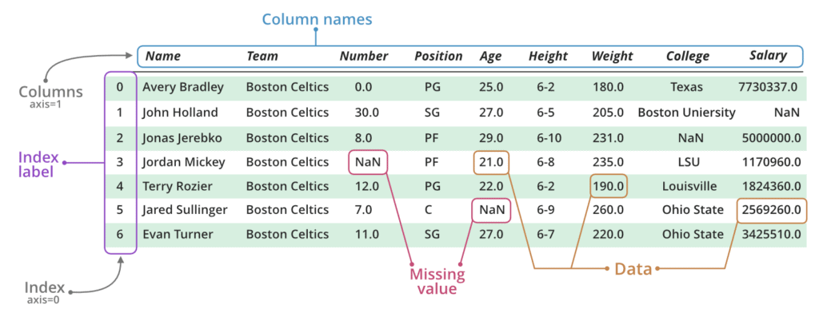
Notes:
Componentes, como columnas, NaN, index

Slide 16
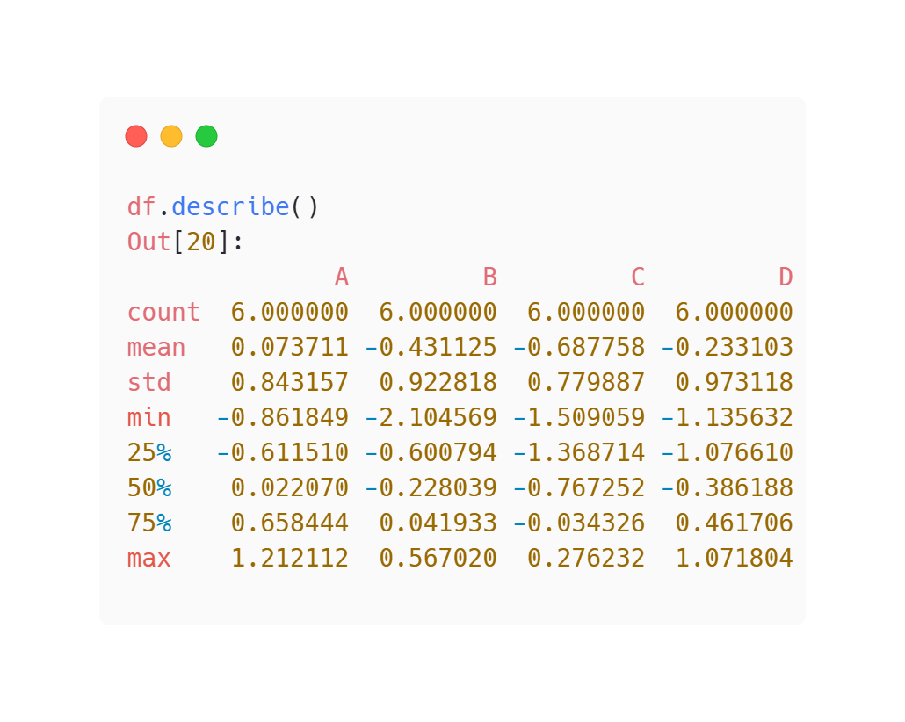
Notes:
Es posible obtener estadísticas rápidas de cada columna

Slide 17
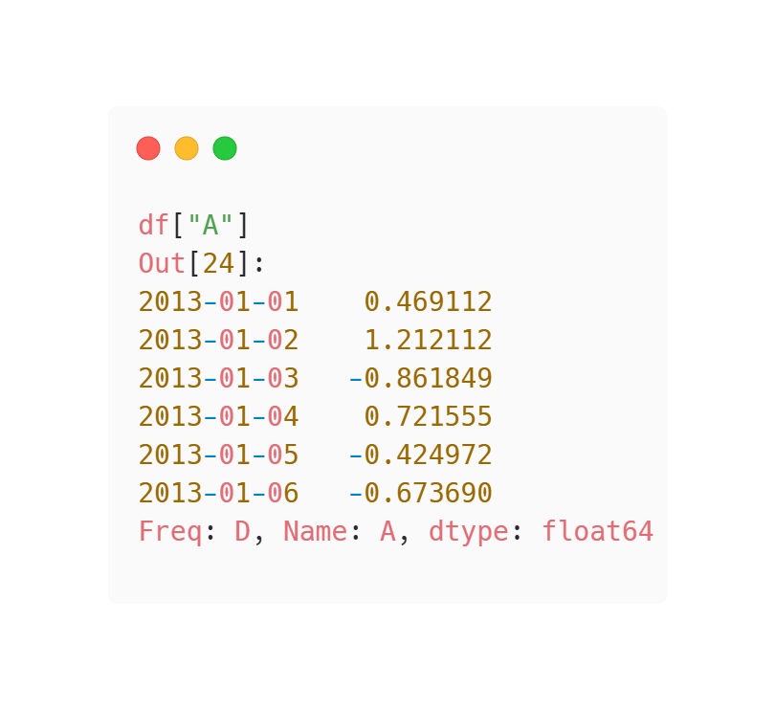
Notes:
Lo principal que utilizaremos será el seleccionar columnas enteras

Slide 18
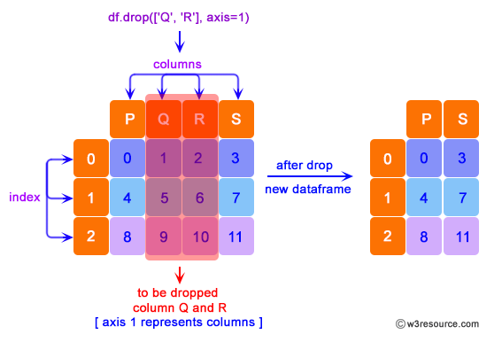

Slide 19
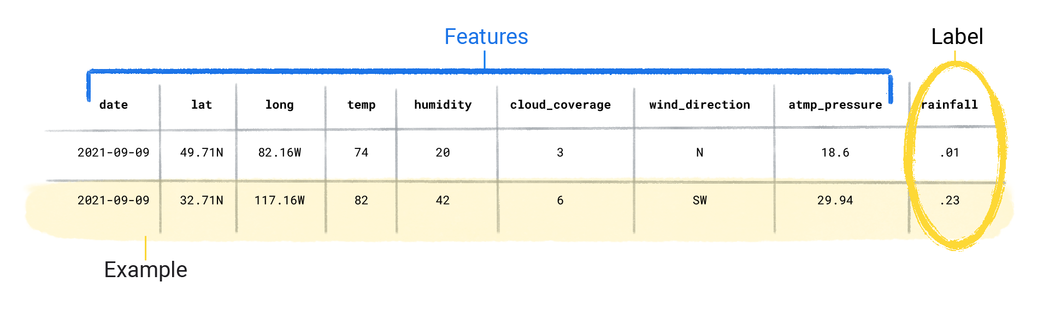
Anatomía de un dato
Features (características)
Targets o Labels (resultado u objetivo)
Notes:
Supervised Learning | Machine Learning | Google for Developers

Slide 20
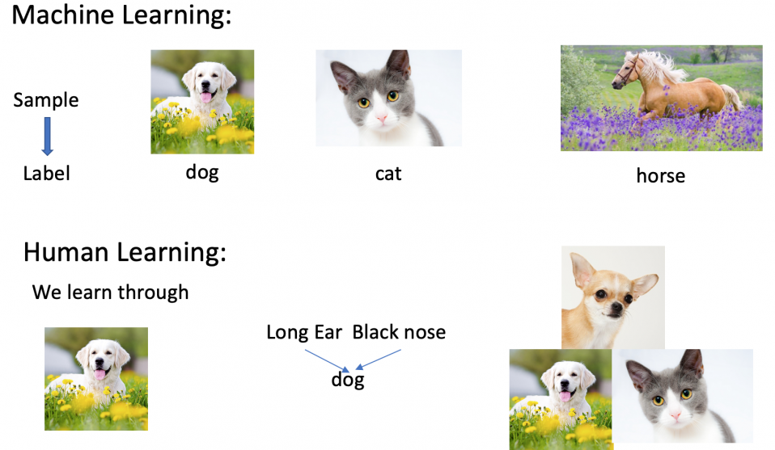

Slide 21
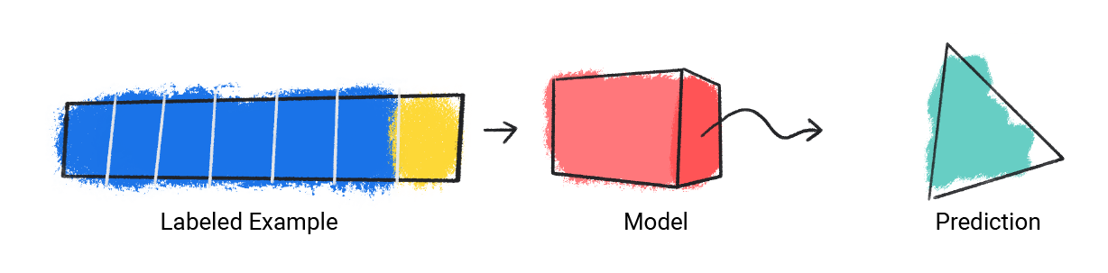

Slide 22
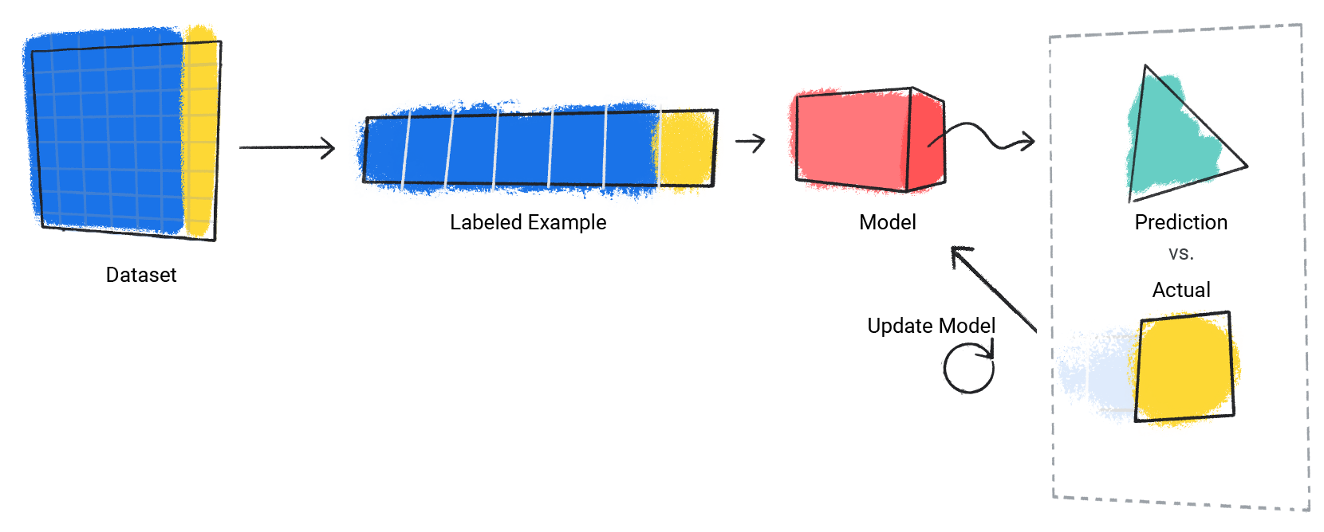
Entrenamiento

Slide 23
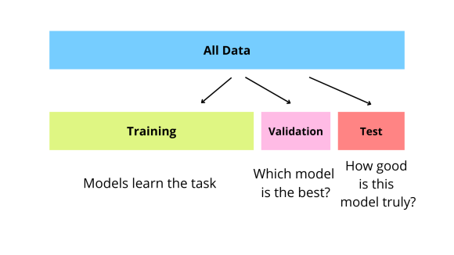
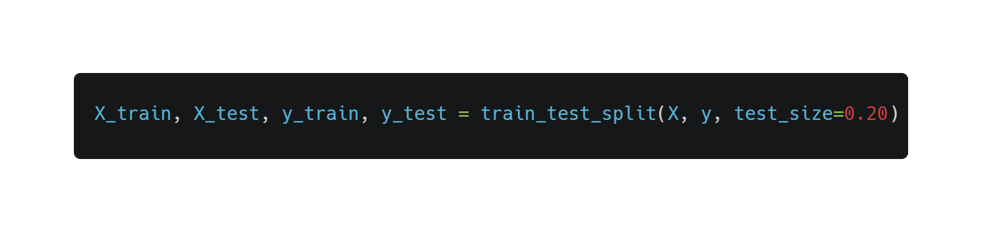
Entregarle datos a un Modelo
Queremos entrenar al modelo con tantos datos como podamos
Pero queremos probar al modelo con datos que nunca ha visto

Slide 24
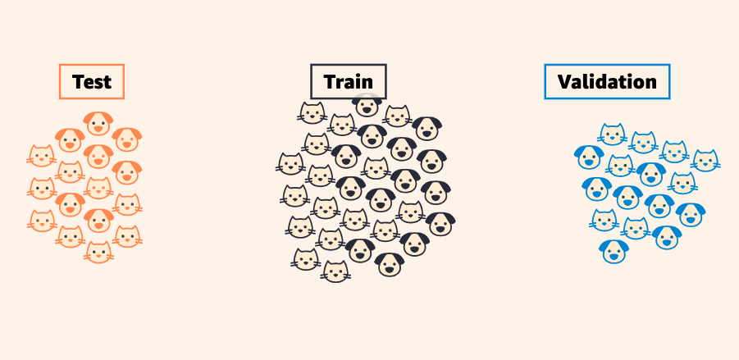
Es importante que se distribuyan uniformemente
Notes:
Existen formas como Kfolding que entrenan distintos modelos tomando distintas secciones de dato como training y validación, evitando el problema que de que el modelo no generalice bien a falta de clases

Slide 25
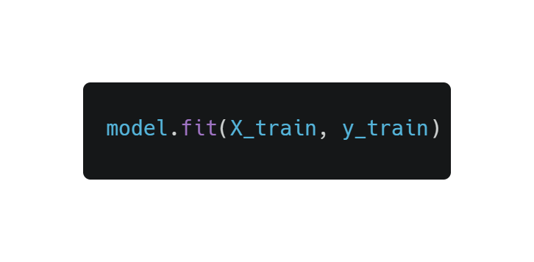
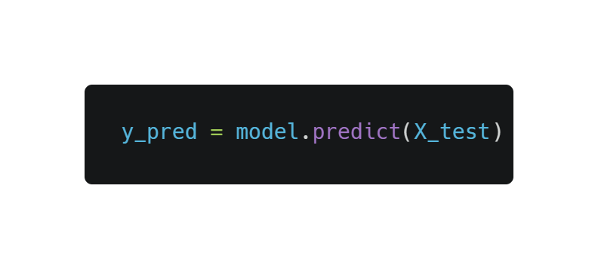
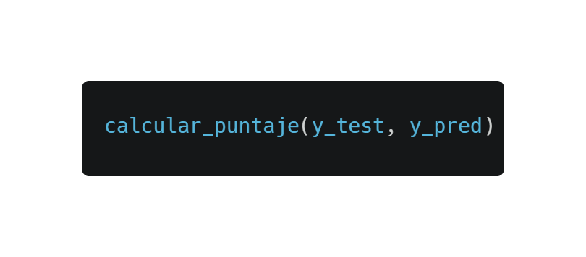
Notes:
El algoritmo básico para entrenar y probar un modelo

Slide 26
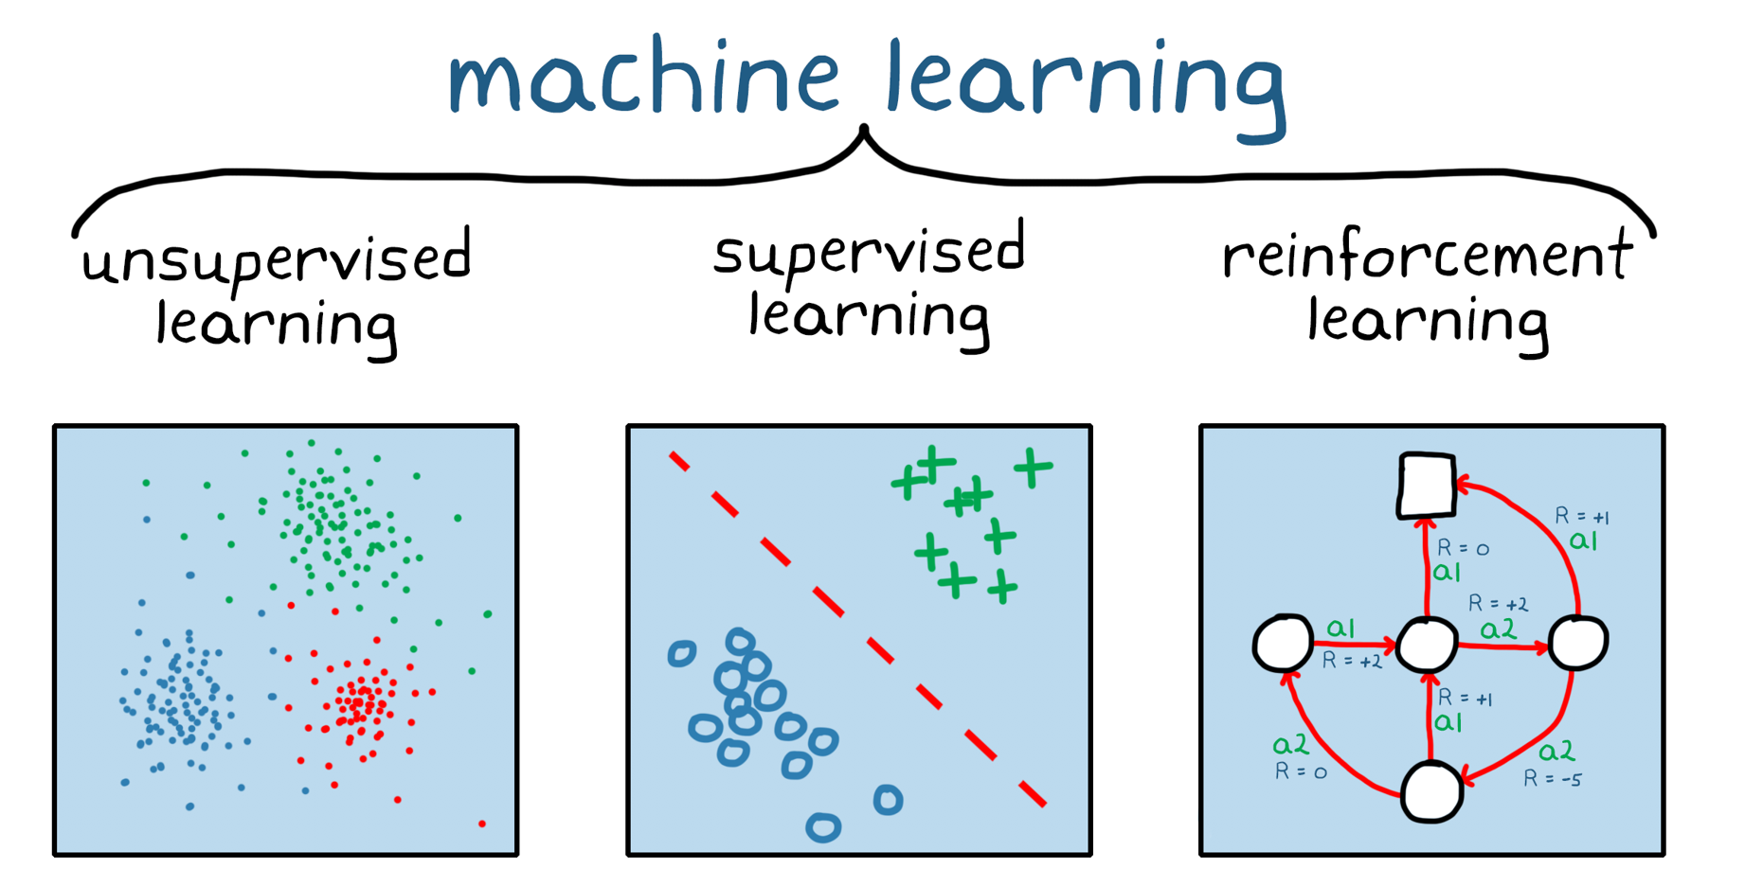
Tipos de Aprendizaje

Slide 27
Supervised Learning (Aprendizaje Supervisado)
Hace que la máquina aprenda de manera explícita.
Se proporciona datos con salidas claramente definidas.
Se da retroalimentación directa.
Predice resultados o el futuro.
Resuelve problemas de clasificación y regresión.
Unsupervised Learning (Aprendizaje No Supervisado)
La máquina entiende los datos (identifica patrones o estructuras).
La evaluación es cualitativa o indirecta.
No predice ni encuentra algo específico.
Reinforcement Learning (Aprendizaje por Refuerzo)
Un enfoque hacia la inteligencia artificial.
Aprendizaje basado en recompensas.
Aprende a partir de refuerzos positivos y negativos.
La máquina aprende cómo actuar en un entorno determinado.
Maximiza las recompensas.

Slide 28
Algoritmos populares
Supervisado
Arboles de decisión
Support Vector Machine (SVM)
Redes neuronales
No supervisado
Kmeans
PCA
Notes:
Esta presentación podría ser exclusivamente de listar los métodos, propiedades, funciones a optimizar. Pero prefiero que entiendan y eventualmente dominen los algoritmos principales, pues bien aplicados pueden en conjunto resolver el 99% de los problemas de datos. Algunos problemas se verán beneficiados por usar algún algoritmo u otro, inclusive variaciones del algoritmo pueden ser sumamente poderosas, pero son casos muy particulares
Filosofía: “Domina lo básico, aprende lo necesario cuando lo necesites”
Es demasiado conocimiento para aprenderlo todo de una vez, es mejor tener una base fundamental de manera que puedas aprender y abosrber cualquier método nuevo.

Slide 29
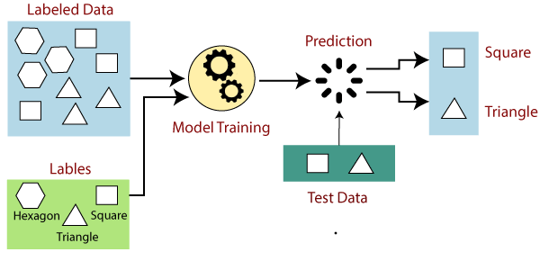
Supervisados
Notes:
Tenemos a mano los resultados esperados, la computadora aprendera a replicar esos resultados

Slide 30
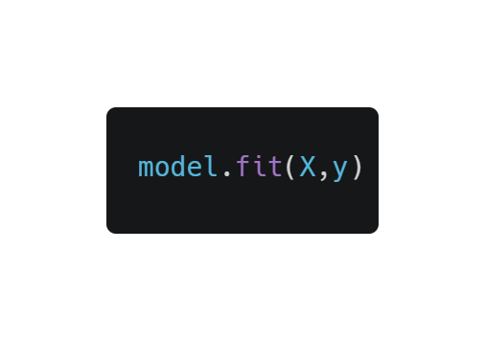

Slide 31
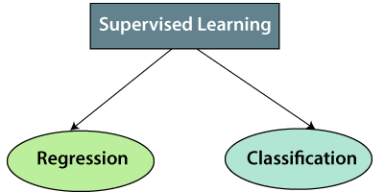

Slide 32
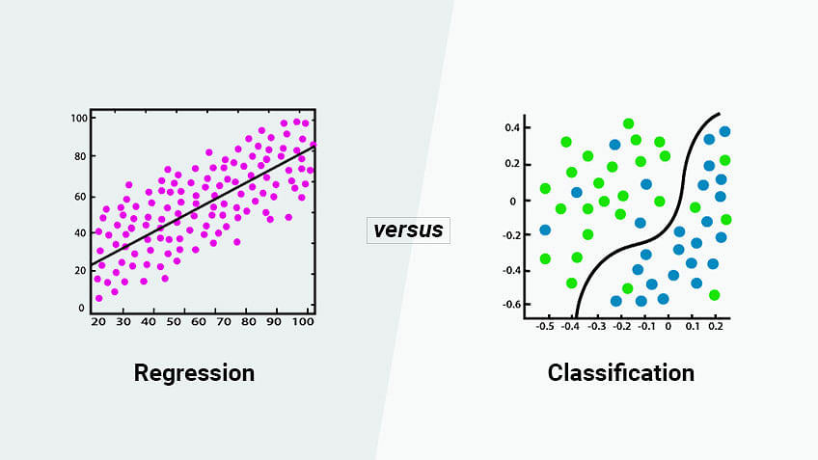
Regresión
Linear Regression
Regression Trees
Non-Linear Regression
Bayesian Linear Regression
Polynomial Regression
Clasificación
Random Forest
Decision Trees
Logistic Regression
Support vector Machines

Slide 33
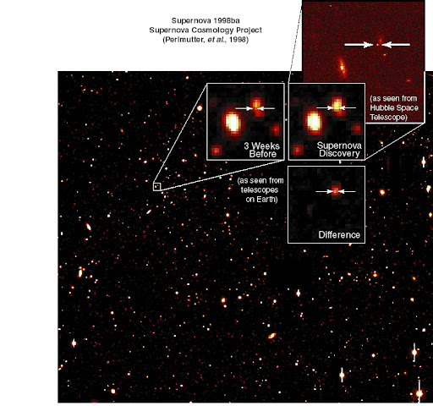
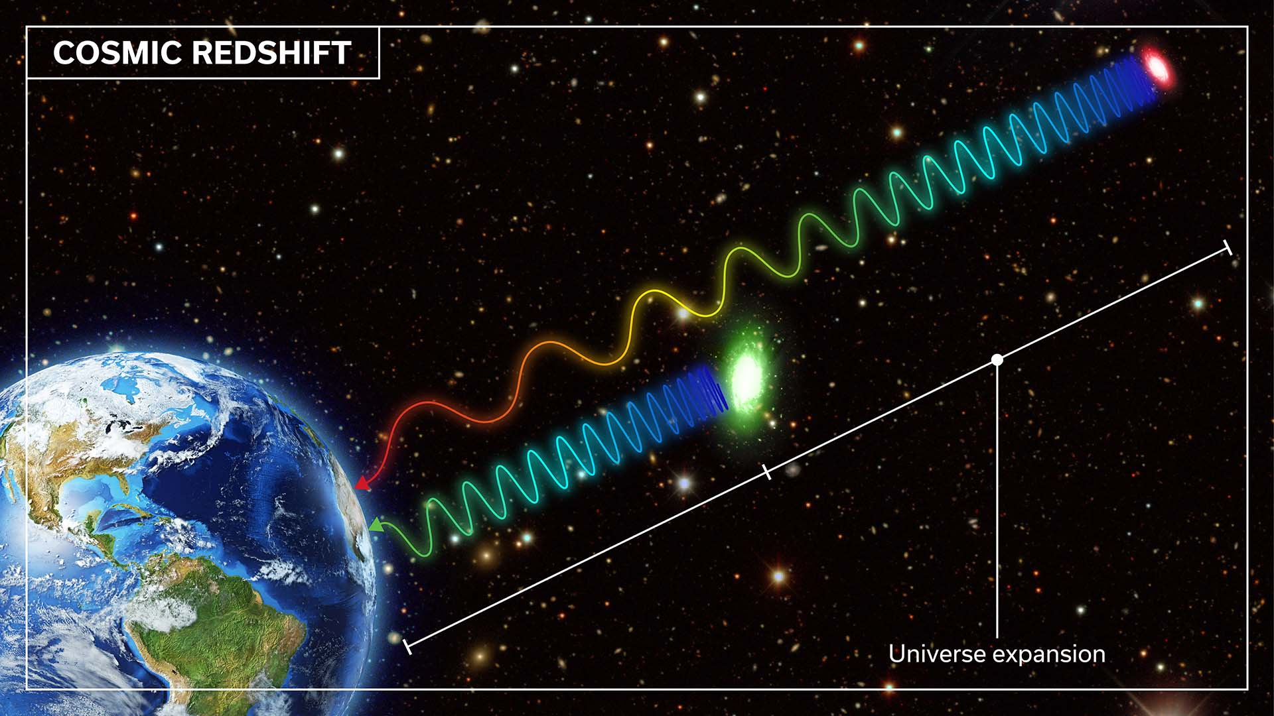
Primer ejemplo aplicado
Tengamos la magnitud supernovas en galaxias y su redshift
(Supervisado, Regresión)

Slide 34
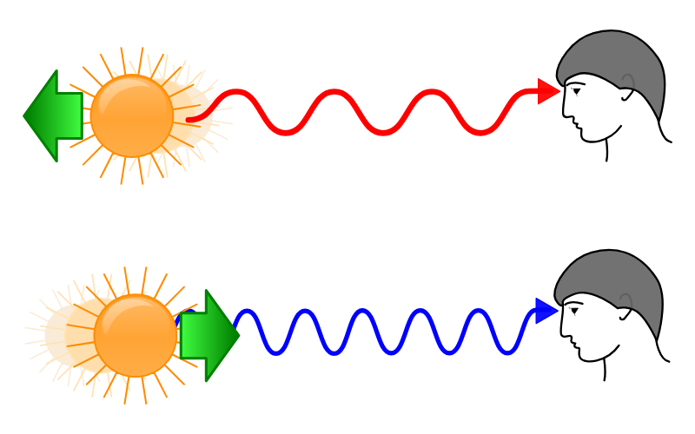
Redshift

Slide 35
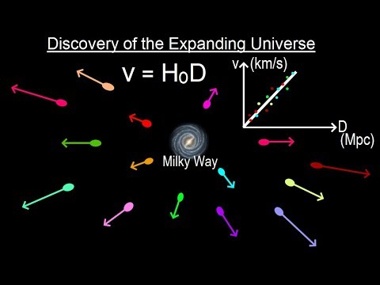

Slide 36
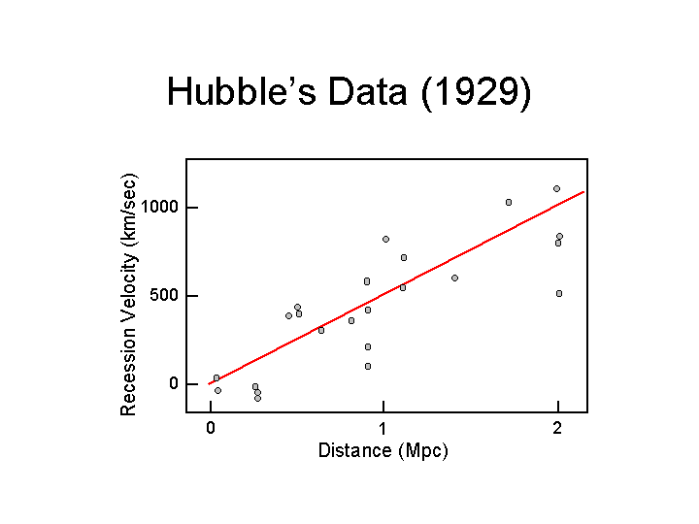
Ley de Hubble
Notes:
Si tenemos tanto la distancia como la velocidad, que tipo de aprendizaje es?

Slide 37

A programar
Esta actividad tiene de objetivos
Que forma tienen los datos
Como las dividimos y entregamos a un modelo
Como se entrena un modelo simple
Como hacer predicciones
Como evaluar esas predicciones
Notes:
Ahora a programar projects/1_ley_Hubble
Se deben hacer preguntas al publico como
- Que tipo de aprendizaje estamos haciendo?

Slide 38
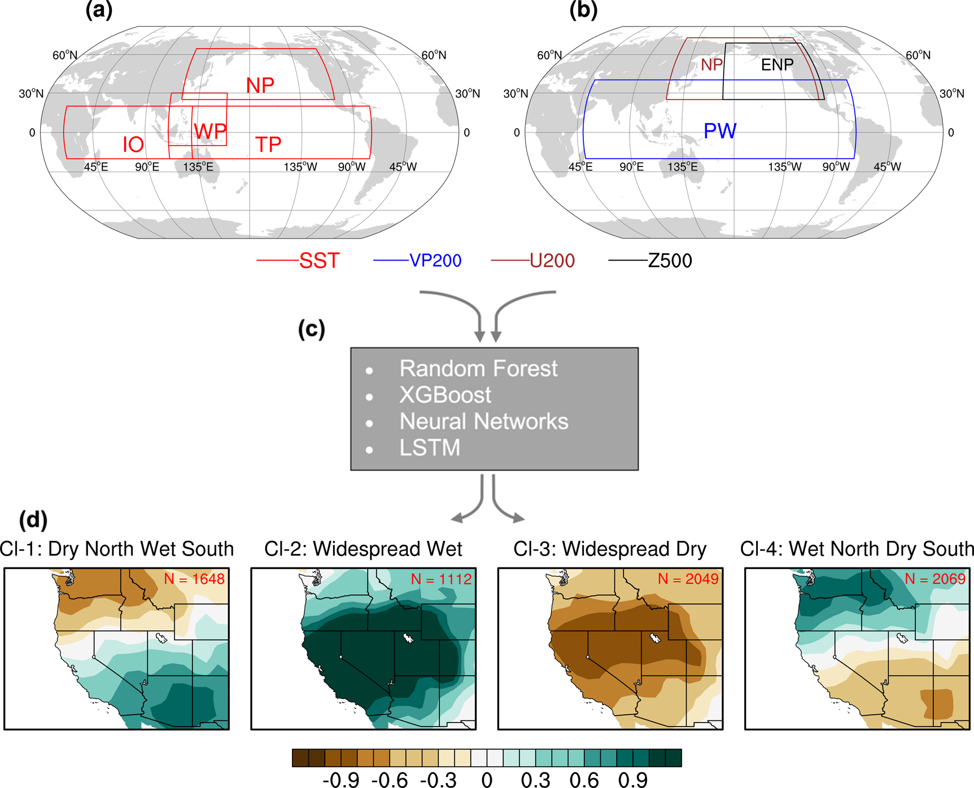
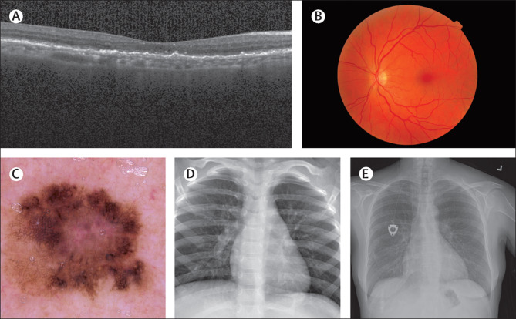
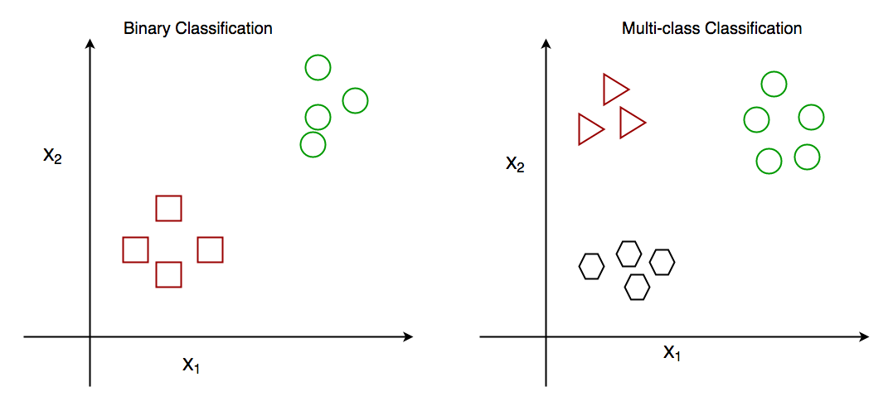
Clasificación

Slide 39
Metricas Clasificación
Matriz de Confusión
ROC Curve

Slide 40
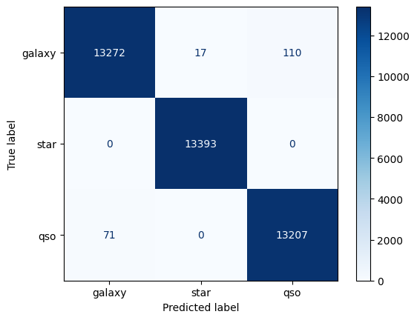
Matriz de Confusión

Slide 41
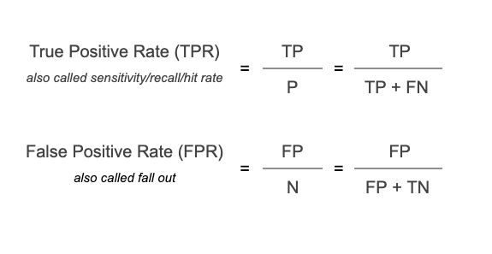
Notes:
De los conceptos más importantes

Slide 42
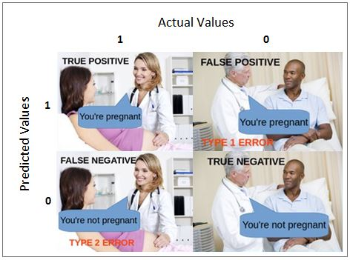

Slide 43
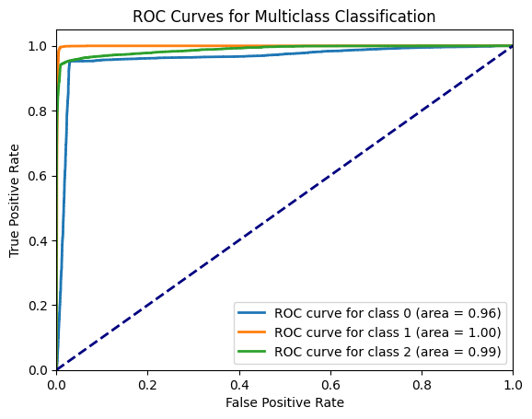
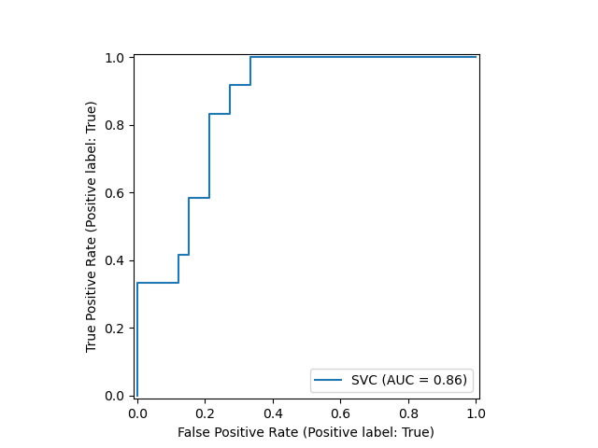
ROC Curve

Slide 44
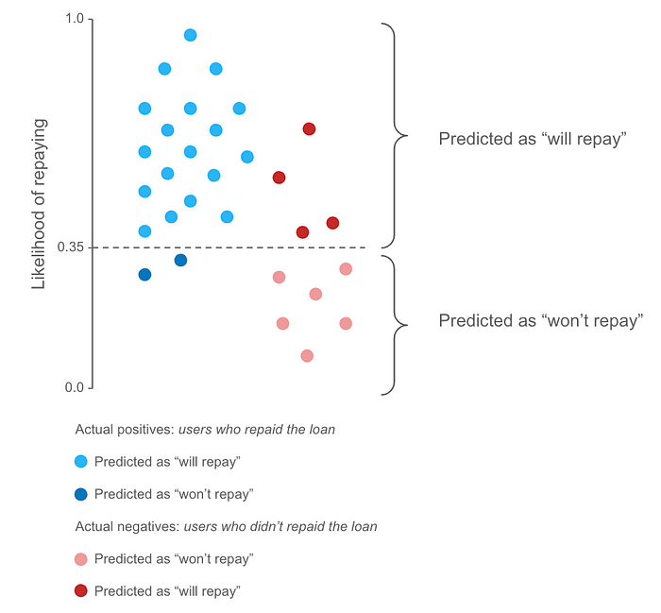

Slide 45
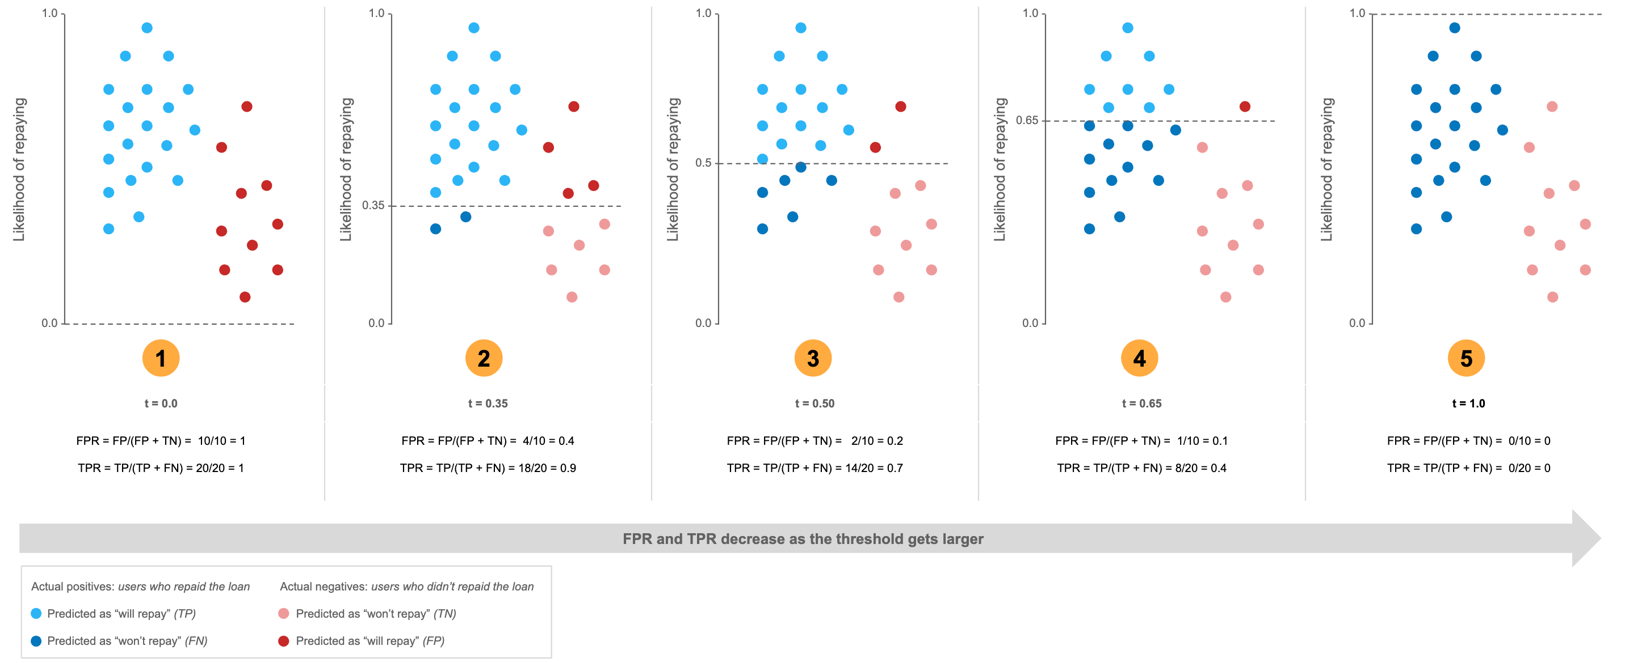
Threshold – Valor de corte

Slide 46
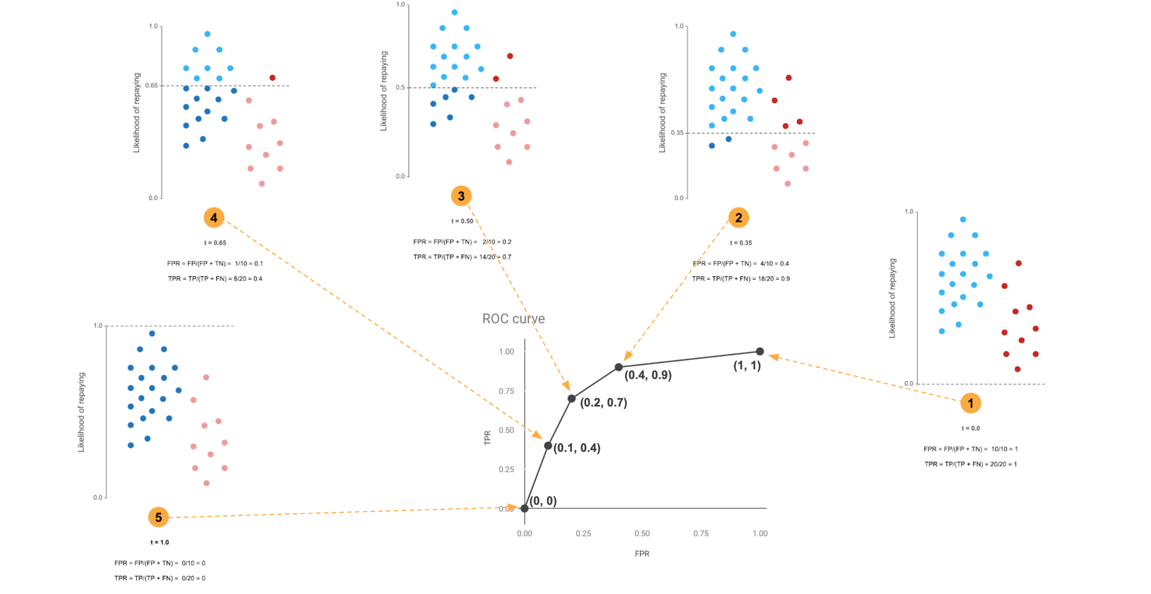

Slide 47
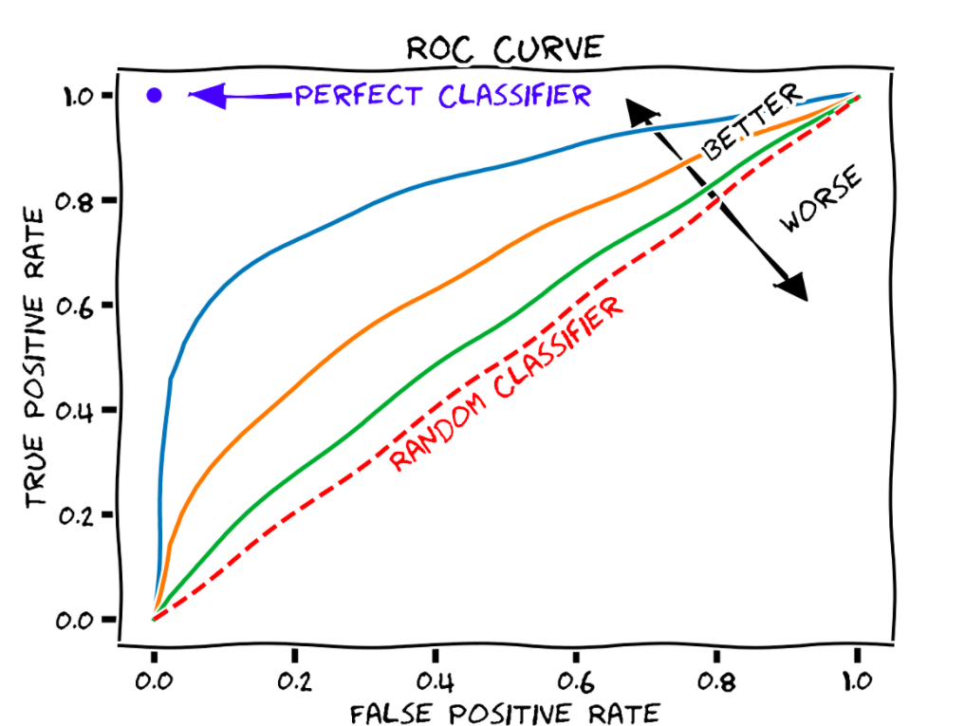

Slide 48
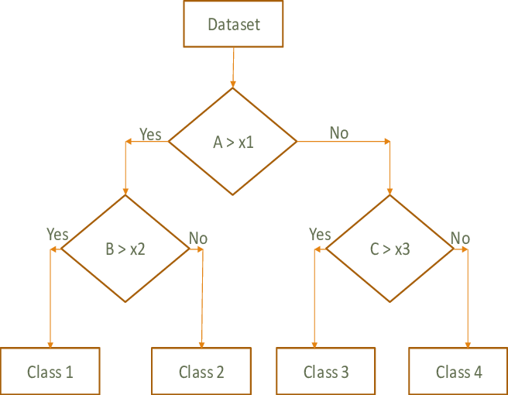
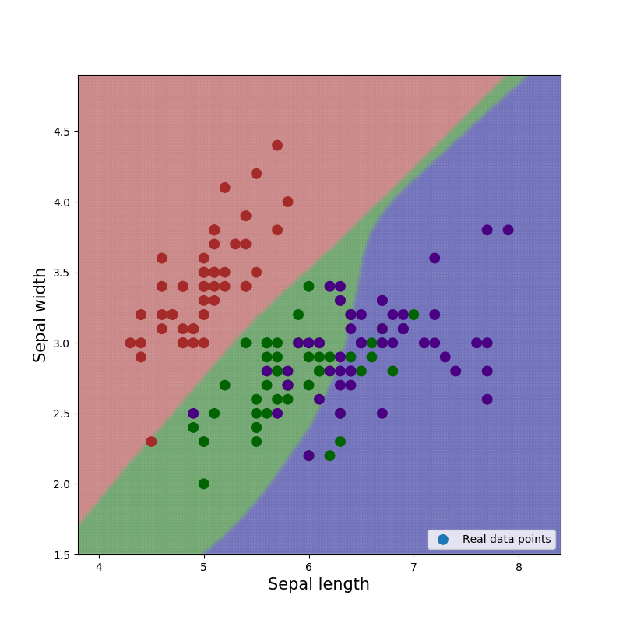
Algoritmos Clasficiación

Slide 49
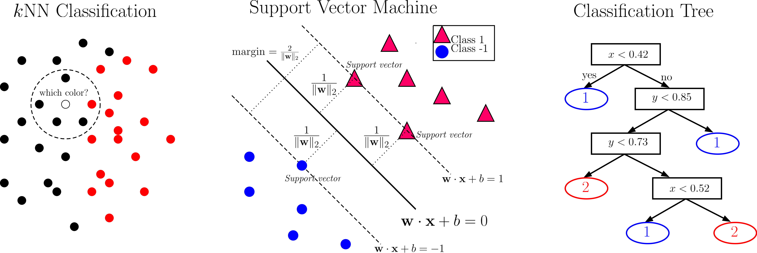

Slide 50
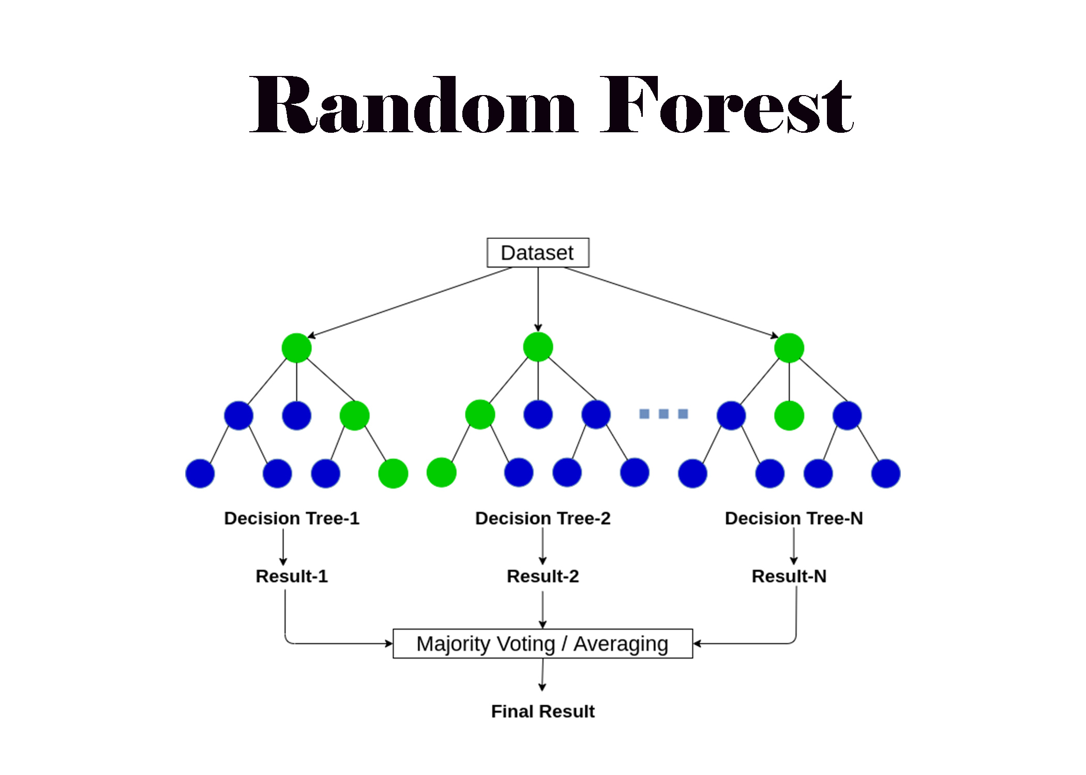
DecisionTreeClassifier — scikit-learn 1.5.1 documentation
RandomForestClassifier — scikit-learn 1.5.1 documentation

Slide 51


SVC — scikit-learn 1.5.1 documentation
Notes:
Support Vector Machine

Slide 52


Slide 53
SVM: Que pasa si no es posible separar los datos?
Notes:
En este caso no es posible encontrar una separación clara, el secreto es agregar una nueva dimension

Slide 54


Problemas equivalentes
MS - A toy-inspired kirigami pattern and its kinematic performance by applying mechanisms and machine theory (copernicus.org)
Notes:
Querer pasar un disco claramente mas grande atraves de una abertura en que no cabe, es posible si aplicamos una transformación al cuadrado, lo que es una forma elegante de decir que lo doblamos con origami

Slide 55

SVM – Kernel no lineal
Notes:
Previa a aplicar la SVM para encontrar un plano que separe los datos, agregamos una nueva dimensión pasando todos los datos por una función (muchas veces un polinomio que es barato de computar) y así encontrar una separación de los datos que antes no era posible.
Lo único necesario es que sea no lineal, puede ser un polinomio de grado 2 o mayor, una gaussiana, etc… Es buena idea poder experimentar con distintos kernels.

Slide 56
SVC — scikit-learn 1.5.1 documentation
Notes:
Support Vector Machine

Slide 57


Segundo Ejemplo Aplicado (Supervisado, Clasificación)
Tengamos datos de objetos astronómicos del SDSS17

Slide 58



Clases
Galaxia
0
Estrella
1
Quasar
2

Slide 59



QSO - Quasar

Slide 60
SDSS DR17

Slide 61
Columnas de datos pt1 - identificadores
alpha: Ángulo de ascensión recta (coordenada equivalente a la longitud celeste), en la época J2000.
delta: Ángulo de declinación (coordenada equivalente a la latitud celeste), en la época J2000.
obj_ID: Identificador del objeto, un valor único que identifica el objeto en el catálogo de imágenes utilizado por el Catalog Archive Server (CAS)..
run_ID: Número de la ejecución, utilizado para identificar el escaneo específico de las observaciones.
rereun_ID: Número de la re-ejecución, especifica cómo se procesó la imagen.
cam_col: Columna de la cámara que identifica la línea de escaneo dentro de la ejecución.
field_ID: Número de campo que identifica cada campo de observación.
fiber_ID: Identificador de la fibra óptica, que identifica la fibra que apuntó la luz en el plano focal durante cada observación.

Slide 62
Columnas de datos pt2 - variables
spec_obj_ID: Identificador único utilizado para objetos espectroscópicos ópticos
(esto significa que dos observaciones diferentes con el mismo spec_obj_ID
deben compartir la misma clasificación).
plate: Identificador de la placa, que identifica cada placa en el Sloan Digital Sky Survey (SDSS).
MJD: Fecha juliana modificada, usada para indicar cuándo se tomaron los datos del SDSS.
u: Filtro de luz ultravioleta en el sistema fotométrico.
g: Filtro de luz verde en el sistema fotométrico.
r: Filtro de luz roja en el sistema fotométrico.
i: Filtro de luz infrarroja cercana en el sistema fotométrico.
z: Filtro de luz infrarroja en el sistema fotométrico.
redshift: Valor de desplazamiento al rojo, basado en el aumento de la longitud de onda de la luz.
class: Clase del objeto, que indica si es una galaxia, estrella o cuásar.

Slide 63
Qué variables son útiles?
Esperamos que sean útiles variables relacionadas a la luz, posición o placas
Esperamos que features como ID’s no ser de gran importancia para decirnos que tipo de objeto es

Slide 64
A programar
Esta actividad tiene de objetivos
Limpiar los datos, reducir la cantidad de variables
Aplicar algoritmos de clasificación
Usar las métricas de clasficación

Slide 65

No supervisados
Notes:
Los datos no poseen la respuesta escrita, lo que queremos predecir no se encuentra en los datos y necesitamos a partir de la información que tenemos, clasificar los datos entre ellos.

Slide 66


Slide 67

Datasets con muchas variables

Slide 68


Slide 69


Slide 70


Slide 71




Slide 72

A.I. Experiments: Visualizing High-Dimensional Space (youtube.com)

Slide 73


Slide 74


Slide 75


Ejemplo: Swiss Roll

Slide 76

PCA

Slide 77


Extraer información de alta dimensionalidad

Slide 78



Slide 79

Notes:
PCA permite crear una base nueva, esto quiere decir que una cara puede construirse mediante sumar cada base con un coeficiente distinto, distintos coeficientes construirán distintas caras. Esta hecho de manera que las primeras bases con algo presente en la mayoría de datos, y por si sola permitirá representar muy bien el dataset, incluyendo más y más bases podemos tener mejor precisión

Slide 80

Notes:
La misma idea que cualquier oscilación se puede ver como una suma de oscilaciones básicas o bases.

Slide 81
T-SNE
t-SNE proyecta puntos en un espacio de alta dimensionalidad a una dimensión más baja de manera que las distancias entre los puntos permanezcan casi iguales.
A diferencia del PCA, t-SNE no es una proyección lineal. Utiliza las relaciones locales entre puntos para crear un mapeo de baja dimensionalidad, lo que le permite capturar estructuras no lineales.

Slide 82



Slide 83


42 variables
3 variables
Notes:
A la izquiereda tenemos un PCA con un dataset de estrellas, Hipparcos, que tiene alrededor de 42 variables,
Fueron reducidas a solo 3, pero hay una gran perdida de información

Slide 84


42 variables
3 variables
Notes:
Las mismas 42 variables iniciales pero con un método de reducción no lineal, el cual busca conservar distancia en un espacio de varianza. tSNE
Perplexity baja (por ejemplo, 5-30): t-SNE prioriza las relaciones locales (es decir, los vecinos cercanos en el espacio original estarán más cerca entre sí en el espacio reducido).Perplexity alta (por ejemplo, 50-100): t-SNE comienza a tener en cuenta relaciones más globales (es decir, puntos más alejados en el espacio original influirán más en la estructura en el espacio reducido).

Slide 85

Redes Neuronales

Slide 86


Slide 87

Notes:
Como esperamos que funcione una red profunda, las primeras capas son capaces de detectar bordes, líneas. Luego mientras vamos más profundo tenemos cosas más abstractas como rostros, ojos y ya al final es capas de representar animales.

Slide 88

2D Visualization of a Convolutional Neural Network (adamharley.com)
CNN Explainer (poloclub.github.io)

Slide 89

Conceptos de Entrenamiento
Notes:
Épocas
Función de Perdida
Métricas
Overfitting

Slide 90
Hiperparámetros
La mayoría de los algoritmos comparten estos
Épocas por las que entrenamos (epochs)
Ratio de aprendizaje (learning rate)
Luego dependiendo del algoritmo se tendrán distintos Hiperparámetros
Notes:
El problema? Los Hiperparámetros no se entrenan, lo decide quien programa, por ello no sabemos si el modelo es malo o simplemente elegimos malos Hiperparámetros. En un mundo ideal tendríamos modelos sin Hiperparámetros, que los definan por si mismos.

Slide 91


Slide 92

Cantidad de nodos
Profundidad máxima
Condiciones para separar en 2 nodos

Slide 93

Parámetros

Slide 94

Equilibrio de Varianza Sesgo
En la literatura lo encontrarás como “variance bias tradeoff”
Notes:
Existe el error de tener un modelo demasiado simple que no captura el fenómeno básico (alto sesgo, underfitting)
Y por el otro lado el de tener un modelo demasiado complicado tanto que es capaz de memorizar los datos de entrenamiento, lo que provoca que generalice mal el fenómeno (alta varianza, overfitting)

Slide 95


Regularización
Notes:
Las técnicas de regularización aplican a todos los modelos de una forma u otra, es una medida de mantener un modelo más simple, y por ende que generalice mejor. Espere a después de hablar de redees neuronales pues es donde más se ven aplicadas estas técnicas.
Las técnicas más populares para evitar overfitting son Dropout y weight regularization
Dropout se refeiere a aleatoriamente apagar neuronas y que el modelo deba adaptarse a seguir funcionando, evita que pocas neuronas dominen en activación a pesar de no contribuir demasiado a un buen modelo.
L1 L2 se refiere a técnicas que hacemos para hacer que los pesos de conexión entre neuronas adquieran valores más cercanos a 0, de manera que la red se vea obligada a compensar combinando más neuronas.

Slide 96
A programar
Esta actividad tiene de objetivos
Crear una red densa para MNIST
Crear una red convolucional para MNIST

Slide 97


Ejercicios propuestos
The Boston Housing Dataset (kaggle.com)
Hipparcos Star Astronomy Catalog (kaggle.com)

Slide 98

Hipparcos
Hipparcos Star Astronomy Catalog (kaggle.com)

Slide 99

Satelite Hipparcos
HIPPARCOS Satellite details 1989-062B NORAD 20169 (n2yo.com)

Slide 100


Slide 101
Datos Astronómicos
Posición en el cielo
Distancia
Tipo Espectral
Cantidad de luz

Slide 102

Magnitud

Slide 103


Slide 104


Slide 105

Notes:
Un gran problema en la astronomía es el de estimar la distancia de las cosas, únicamente tenemos el espectro de luz que nos llega y la cantidad de luz

Slide 106

Otros Datasets para partir
Classification
Iris Species
Mushroom Classification
Titanic: Machine Learning from Disaster
Regression
Diamond Prices
NYC Property Sales
Medical Cost Personal Datasets
House Sales in King County, USA
House Prices: Advanced Regression Techniques

